Slide 1
关于新冠肺炎疫情期间支持建设项目
不间断施工措施政策的解读

Slide 2
对重点项目企业加强信贷支持
扶持重点项目资金
对因疫情暂时面临还贷困难的重点项目，联系金融机构，协助积极争取金融机构对存量贷款适当予以延期还款、展期、续贷、减免逾期利息等帮扶 。
对符合条件的中小微企业，按政策予以扶持。
对中小微企业金融扶持条件：符合《西山区关于应对新冠肺炎疫情稳定经济运行20条措施的建议——金融帮扶中小微企业实施细则（试行）的通知》（西金办〔2020〕3号）之规定。

Slide 3
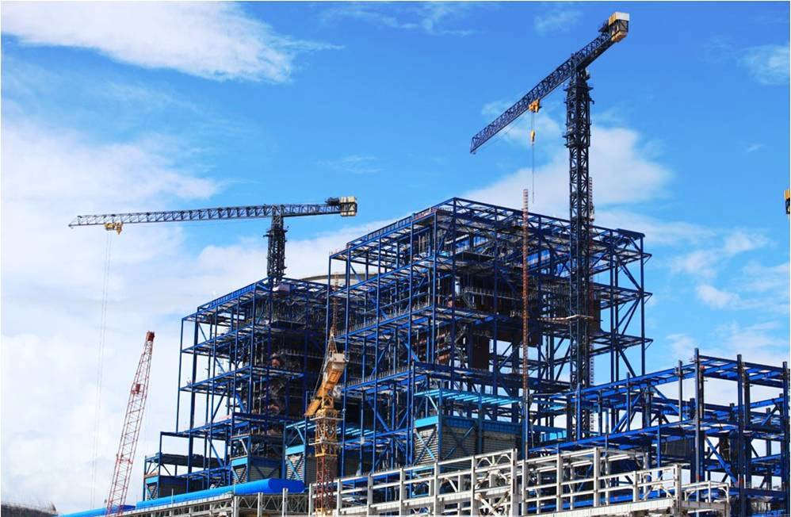
优化办理施工许可
开辟绿色通道。
审批要件暂不完全齐备的建设项目，
在取得《建设工程规划许可证》（含副本）后，
完成施工图审查.在相应时限内补齐质量、安全监管手续，
经批准可先行容缺办理《建设工程施工许可证》。
建设单位可以选择在网上或线下综合窗口办理建设手续。
注意事项：按承诺制办理的建设单位应按承诺期限补齐材料。

Slide 4
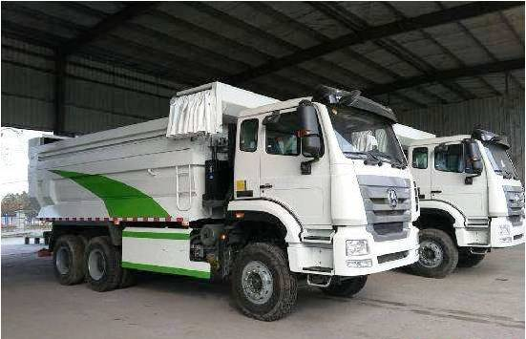
保障渣土外运
政府相关部门保障有充足的弃土场接纳工程弃土。
允许新型渣土运输车辆白天（高峰期、节假日除外）运输渣土。
涉及渣土运输的项目（包括前期土地整理的地块）在审批要件齐备情况下，由区城市管理局在受理后在1个工作日内完成审批；对审批要件暂不完全齐备的，先行容缺审批。
注意事项：按承诺制办理的建设单位应按承诺期限补齐材料。

Slide 5
开通夜间施工许可审批绿色通道
合理简化办理条件和流程，审批件暂不完全齐备的经企业承诺 先行容缺审批在1个工作日内完成审批。
注意事项：按承诺制办理的建设单位应按承诺期限补齐材料。

Slide 6
货车入城通行证办理
辖区交警队在1个工作日内完成初审，
上报市交警支队交通秩序管理处审批。
适当放宽入城时间限制。

Slide 7
保障临时用水、用电及混凝土供应
区水务局协调保障建设项目临时用水需求。
区科技工信局协调保障建设项目临时用电需求。
区住房和城乡建设局协调保障建设项目商品混凝土需求。

